Slide 1
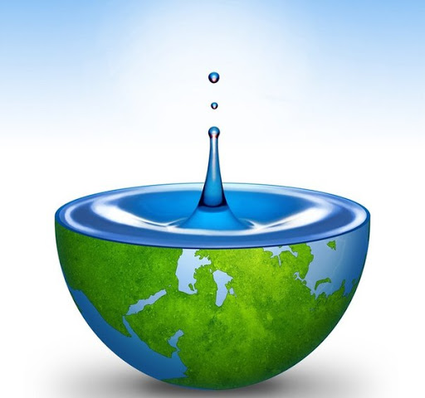
Я досліджую світ
1 клас
людина і світ
Урок 76
Де міститься вода?

Slide 2
Налаштування на урок
Вправа «Очікування»
Знову наш шкільний дзвінок
Кличе всіх нас на урок.
Тож швиденько ти сідай,
Новинки–цікавинки
для себе відкривай.
Отримаю задоволення
Чудове спілкування
Я впораюсь із завданнями
Цікаві знання
Подивись на веселі крапельки води. Вибери ту, що співпадає з твоїми очікуваннями від уроку. Намалюй її в зошиті

Slide 3
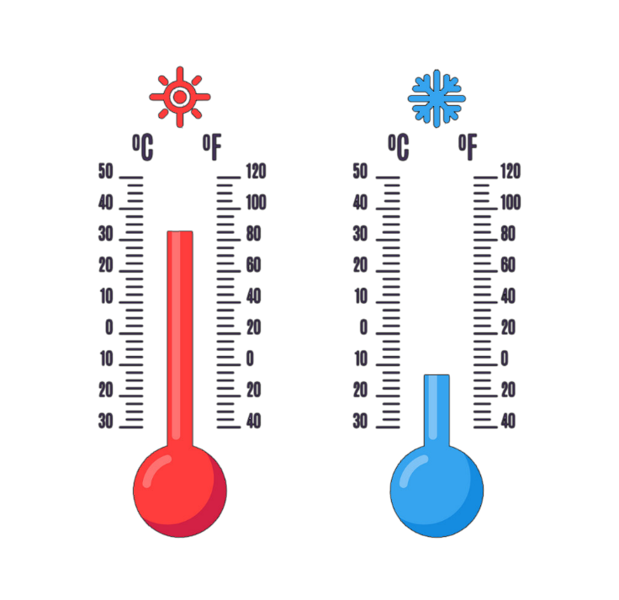
Вправа «Синоптик»
Ясно хмарно похмуро
дощ гроза сніг
Яка зараз пора року?
Який стан неба?
Яка температура повітря?
Який місяць року?
Чи були протягом доби опади?
Яке число місяця?
Погода вітряна чи безвітряна?
Який день тижня?

Slide 4
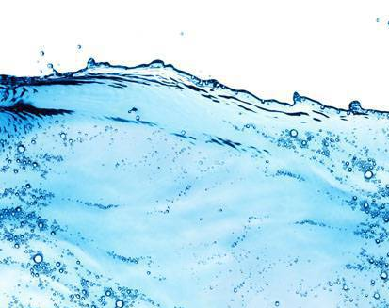
Слово вчителя
Я і хмара, і туман,
І струмок, і океан,
І біжу, і літаю,
а як холодно,
то замерзаю.
До якої природи належить вода?
Кому і для чого вона потрібна?
Вода — безцінна природна речовина на нашій планеті. Вона необхідна для життя всіх живих організмів. Це продукт, який використовують у господарській діяльності.
Вода

Slide 5
Послухай продовження казки лісника
Пам’ятаєш казку лісника з минулих уроків про злого чаклуна, який хотів украсти Сонце, Повітря. Та йому це не вдалося. Запам’ятовуй виділені слова й поясни, де «ховається» вода
Розлютився злий чарівник, що не зміг ні Сонця, ні повітря викрасти. І вирішив тоді всю прісну воду на Землі випити.
Спочатку подався до струмків: яка в них прозора і смачна вода! Потім за річки, озера й ставки взявся. Але побачило це Сонце. Засвітило яскравіше, і вся вода випарувалася. А небо вкрили пухнасті хмари.
Підручник.
Сторінка
53

Slide 6
Послухай продовження казки лісника
Запам’ятовуй виділені слова й поясни, де «ховається» вода
Чаклун до них, але хмари почорніли і з них рясний дощ пішов. Він до дощу, а мороз його на сніг перетворив. Злодій до снігу — а то вже лід та їній. Не встиг чарівник до них припасти, як вони розтанули — і знову веселі струмочки задзюркотіли. Деякі з них під землю заховалися. Не знав злостивець, що тіла всіх живих істот на Землі також із води складаються.
Підручник.
Сторінка
53

Slide 7
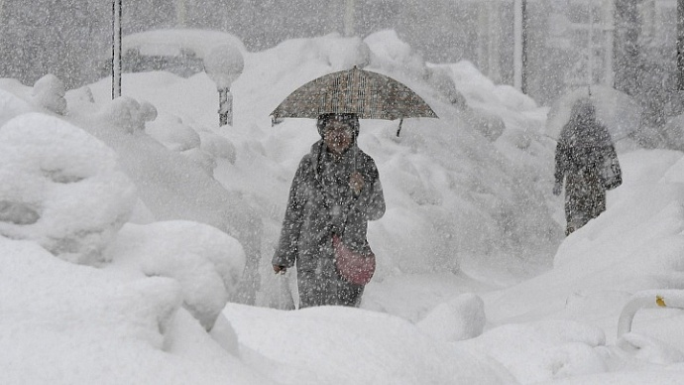
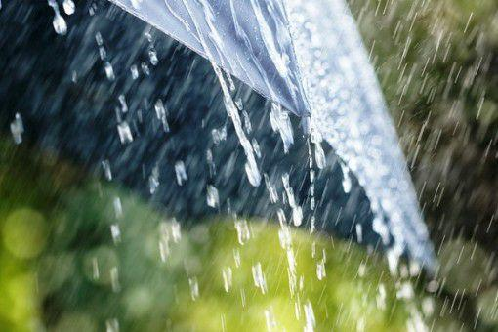
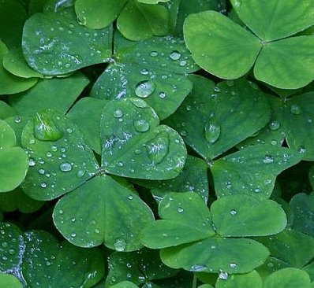
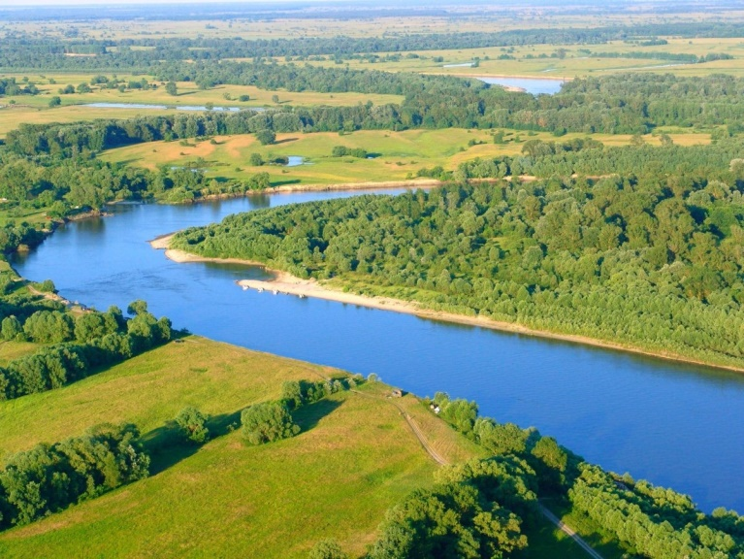
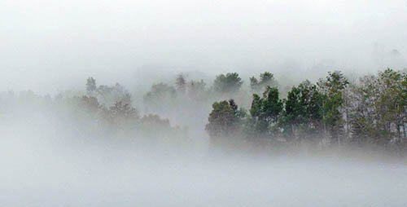
Розглянь світлини. Де в природі міститься вода?
Сніг
Дощ
Роса
Підручник.
Сторінка
53
Ріка
Туман

Slide 8
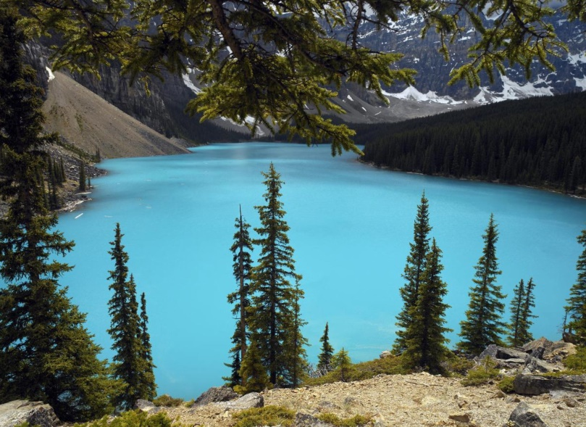
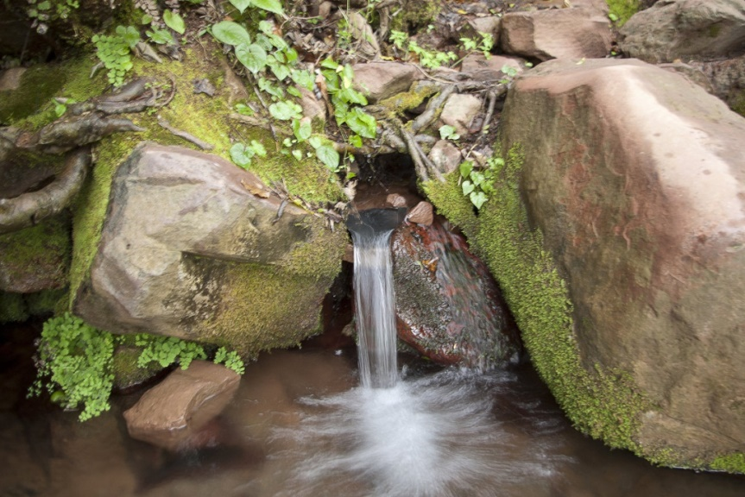
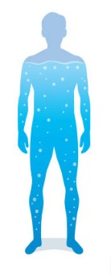
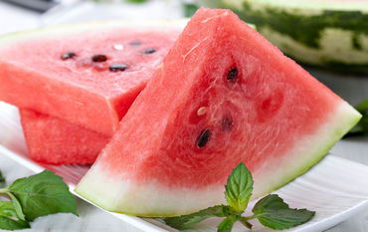
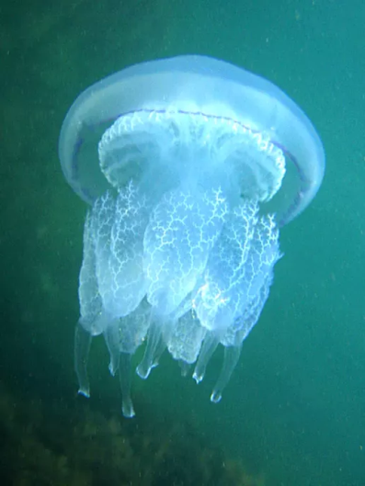
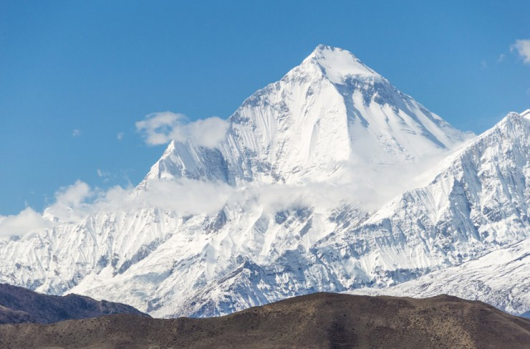
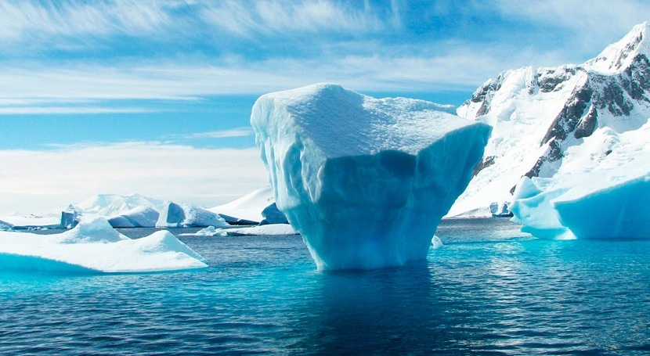
Розглянь світлини. Де в природі міститься вода?
Озеро
Джерело
В частинах рослин, в тілі тварин і людини.
Підручник.
Сторінка
53
Айсберг
Льодовики

Slide 9
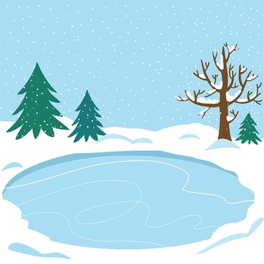
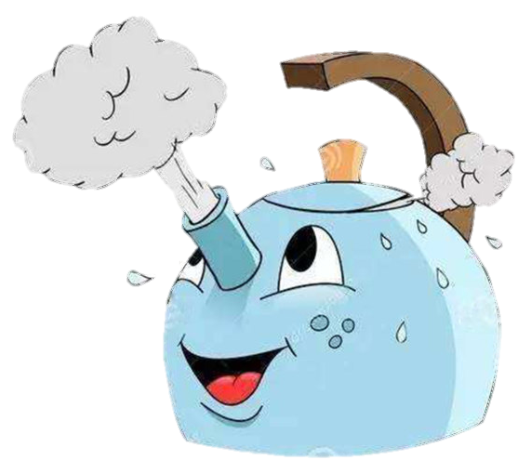
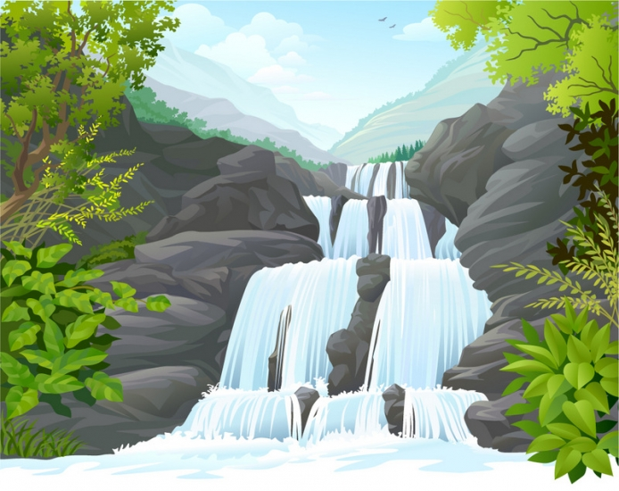
Розглянь малюнки з різними станами води
Які слова, пов’язані з водою, в казці про Чаклуна ти запам’ятав(ла)?
Газоподібний стан води - пара, хмари
Твердий стан води – лід, сніг
Рідкий стан води – ріки, озера тощо

Slide 10
Відгадай загадки
Вранці намисто заблищало, Всю траву воно заткало. А пішли шукати вдень, І ніяк його не знайдем.
Над річкою, над долиною Повисла біла хустина.
Туман
Роса
Пригадай вірші, казки і пісні, у яких згадується вода?

Slide 11
Цікавинка
Більшу частину нашого організму становить вода.
Вона входить до складу крові. Випаровуючись із поверхні шкіри, вода регулює температуру тіла.
Вода потрібна організму для виведення шкідливих речовин.

Slide 12
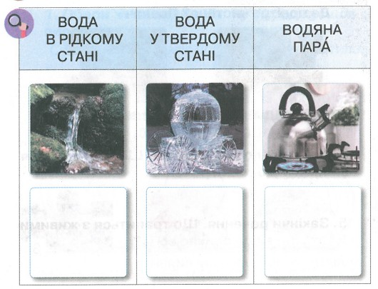
Робота в зошиті
Домалюй воду в різних станах
Зошит.
Сторінка
24

Slide 13
Гра «Мікрофон»
Що тобі відомо про воду?
Навіщо вода живим організмам?
Що може статись, якщо вода зникне?
Назви 3 факти про воду, які ти дізнався на уроці.
Навіщо потрібні знання,
здобуті сьогодні на уроці?

Slide 14
Рефлексія «Веселі крапельки»
Отримав(ла) задоволення
Чудове спілкування
Я впорав(ла)ся із завданнями
Цікаві знання
Подивись на крапельки води. Вибери ту, що співпадає з твоїми відчуттями від уроку. Намалюй цей емотикон в зошиті

